Slide 1
Yadro tibbiyot va nur diognostikasi
Tf-2301 talabalari
Valijonova Shodiya Va sayfullayeva Sitora

Slide 2
Reja
Yadro tibbiyot va nur diognostikasi tushunchalari.
Yadro tibbiyotining diognostikadagi oʻrni (PET,SPECT).
Yadro tibbiyotining tibbiyotdagi oʻrni va kelajakdagi rivojlanishi ahamiyati.

Slide 3
Yadro tibbiyoti va nur diognostikasi tushunchalari.
Bu kasallik diagnostikasi va davolashda radioaktiv moddalarni qoʻllashni oʻz ichiga olgan tibbiy mutaxassislik turi.Yadro tibbiyoti tarixi taxminan 1934-yilda sunʼiy radioaktivlikni kashf etilishi bilan bogʻliq. BU fizika, kimyo va tibbiyotdagi turli fanlar boʻyicha olimlarning hissalarini oʻz ichiga oladi. 1946-yilda Oak Ridge milliy laboratoriyasi tomonidan tibbiyotda foydalanish uchun radionuklidlar ishlab chiqarilishi rivojlanishga ulkan hissa qoʻshgan.1920-yillarning oʻrtalarida Germaniyaning Frayburg shahrida, Jorj de Xevsi kalamushlarga yuborilgan radionuklidlar bilan tajribalar oʻtkazgan va shu tariqa ushbu moddalarning metabolik yoʻllarini koʻrsatgan va izlanish printsipini oʻrnatgan. Keyinchalik Jon Lourens leykemiyani davolash uchun fosfor-32 dan foydalanganda sunʼiy radionuklidni bemorlarga birinchi qoʻllashni amalga oshirdi.

Slide 4
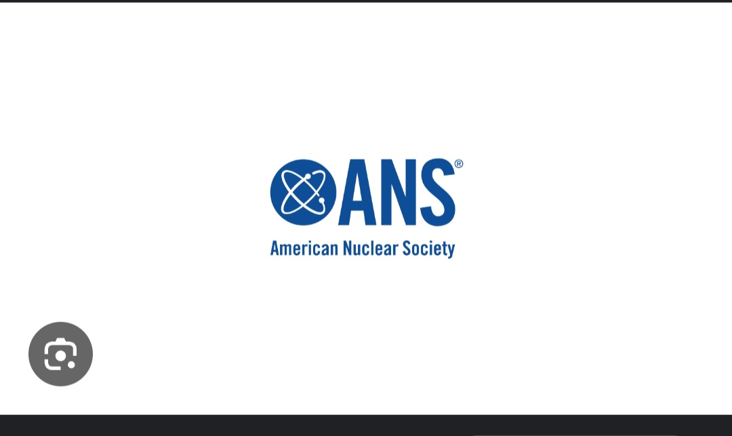

XX asrning 70-yillariga kelib insonning tana aʼzolarini, organ va toʻqimalarini yadroviy tibbiyot protseduralari yordamida koʻrish mumkin boʻldi. 1971-yilga kelib AQSH tibbiyot birlashmasi yadro tibbiyotini mutaxassislik deb tan oldi. 1972-yilda AQSH Yadro Tibbiyot Kengashi tashkil etildi va 1974-yilda Amerika Yadro Tibbiyoti Osteopatik Kengashi tashkil etildi.

Slide 5
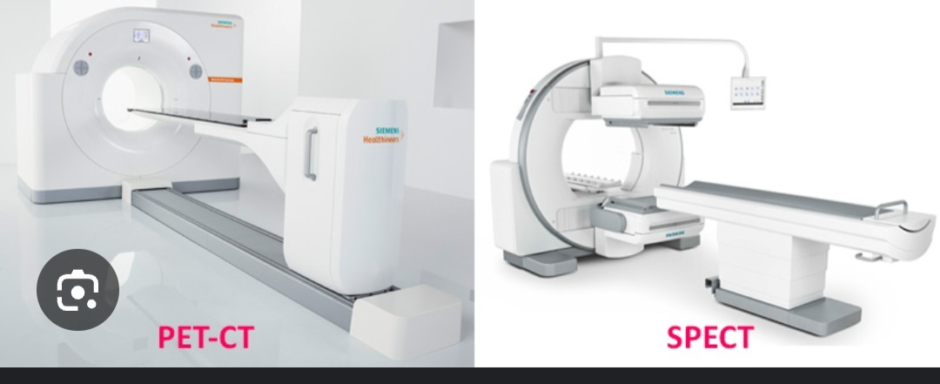
Yadro tibbiyotidagi oxirgi oʻzgarishlar pozitron emissiya tomografiyasi skaneri (PET) ixtirosini oʻz ichiga oladi. Keyinchalik yagona fotonli emissiya kompyuter tomografiyasiga (SPECT) aylangan emissiya va transmissiya tomografiyasi kontseptsiyasi 1950-yillarning oxirida Devid E. Kuhl va Roy Edvards tomonidan kiritilgan. Ularning ishi Pensilvaniya universitetida bir nechta tomografik asboblarni loyihalash va qurishga olib keldi.

Slide 6
Yadro tibbiyotida radionuklid tana ichiga qabul qilinadi. Keyin tashqi detektorlar (gamma kameralar) radionuklidlar chiqaradigan nurlanishdan tasvirlarni oladi va hosil qiladi. Bu jarayon diagnostik rentgenga oʻxshamaydi, bu yerda tashqi nurlanish tasvirni shakllantirish uchun tanadan oʻtadi.
Yadro tibbiyoti sinovlari boshqa sinovlardan farq qiladi, chunki diagnostika testlari KT yoki MRI kabi anʼanaviy anatomik tasvirlardan farqli, u birinchi navbatda oʻrganilayotgan tizimning fiziologik funksiyasini koʻrsatadi. Yadro tibbiyotining tasviriy tadqiqotlari odatda organ, toʻqima yoki kasalliklarga xos (masalan: oʻpka, yurak skaneri, suyak skaneri, miya skaneri, oʻsimta, infeksiya, Parkinson va boshqalar) anʼanaviy rentgenologik koʻrishga qaraganda koʻproq. Tananing maʼlum bir qismi (masalan: koʻkrak qafasi rentgenogrammasi, qorin / tos aʼzolarining kompyuter tomografiyasi). Bundan tashqari, maʼlum hujayra retseptorlari yoki funksiyalari asosida butun tanani tasvirlash imkonini beruvchi yadroviy tibbiyot tadqiqotlari mavjud. Masalan, butun tananing PET skanerlari yoki PET/KT skanerlari, indiy oq qon hujayralari skanerlari, va oktreotid skanerlari.

Slide 7
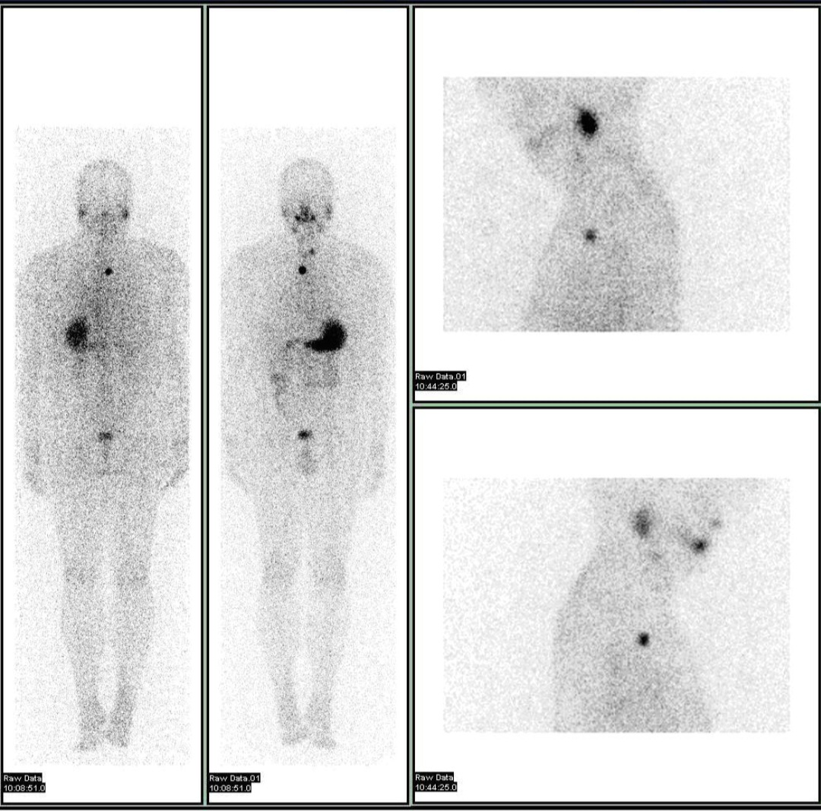
Yod-123 qalqonsimon bez saratonini baholash uchun butun tanani skanerlash. Yuqoridagi tadqiqot umumiy tiroidektomiya va TSH stimulyatsiyasidan soʻng, tiroid gormoni dori-darmonlari bekor qilingandan keyin amalga oshirildi. Tadqiqot boʻyin qismida kichik qoldiq qalqonsimon toʻqimalarni va qalqonsimon bez saratoni metastatik kasalligiga mos keladigan mediastinning shikastlanishini koʻrsatadi. Oshqozon va siydik pufagida kuzatilishi mumkin boʻlgan yutilish normal fiziologik topilmalardir
Yadroviy tibbiyot skanerlari radiologiyadan farq qiladi, chunki asosiy eʼtibor vizual anatomiyaga emas, balki funksiyaga qaratilgan boʻladi Shu sababli, u fiziologik tasvirlash usuli deb ataladi

Slide 8
Yadro tibbiyotining diognostikadagi oʻrni (PET va Spect)
Bu soha radioaktiv izotoplar va radiofarmatsevtik vositalardan foydalanib, turli kasalliklarni aniqlash va baholashga yordam beradi. Xususan:
Erta tashxis qo‘yish – Yadro tibbiyoti yordamida kasalliklar erta bosqichda aniqlanadi. Masalan, saraton, yurak kasalliklari va nevrologik muammolarni tashxislashda qo‘llaniladi.
Funksional tahlil – Oddiy rentgen yoki MRT anatomik tuzilishni ko‘rsatsa, yadro tibbiyoti organ va to‘qimalarning funksional faoliyatini baholash imkonini beradi.
Aniqlik va sezgirlik – Radioaktiv izotoplar juda kam miqdorda ishlatilsa ham, ular kasallik o‘choqlarini aniq va tez topishga yordam beradi.
PET va SPECT skanerlari:

Slide 9
5. Yurak kasalliklarini tashxislash – Miokard perfuziya skaneri yordamida yurak mushaklariga qon oqimi qanday taqsimlanayotgani tahlil qilinadi.
6. Neyrologiya – Alzheimer kasalligi, Parkinson va boshqa nevrologik kasalliklarni erta bosqichda aniqlashda yadro tibbiyoti muhim ahamiyatga ega.
7. Endokrin kasalliklar – Qalqonsimon bez kasalliklarini aniqlash uchun radioaktiv yod (I-131) ishlatiladi.

Slide 10
Yagona fotonli emissiya Kompyuter tomografiyasi( Spect)
Gamma nurlaridan foydalangan holda yadroviy tibbiyot tomografik tasvirlash usulidir. Bu gamma-kamera (yaʼni sintigrafiya) yordamida anʼanaviy yadroviy tibbiyot planar tasviriga juda oʻxshaydi, lekin haqiqiy 3D maʼlumotlarini taqdim etishga qodir. Ushbu maʼlumot odatda bemor orqali kesma boʻlaklar sifatida taqdim etiladi, ammo kerak boʻlganda erkin formatlanishi yoki boshqarilishi mumkin.
Qurulma bemorga odatda qon oqimiga inʼektsiya yoʻli bilan gamma chiqaradigan radioizotopni (radionuklid) etkazib berishni talab qiladi. Baʼzida radioizotop oddiy eriydigan, erigan iondir, masalan, galliy (III) izotopi . Koʻpincha, marker radioizotop radioligandni yaratish uchun maʼlum bir ligandga biriktiriladi, uning xususiyatlari uni maʼlum turdagi toʻqimalarga bogʻlaydi. Bu radioligand va radiofarmatsevtikaning kombinatsiyasini gamma-kamera tomonidan ligand kontsentratsiyasini koʻradigan tanadagi zararlangan joyga olib borish va bogʻlash imkonini beradi.
Radioligand radioaktiv biokimyoviy moddadir, xususan, radioaktiv etiketli ligand. Radioligandlar diagnostika uchun yoki tananing retseptorlari tizimlarini oʻrganish uchun va saratonga qarshi radioligand terapiyasi uchun ishlatiladi

Slide 11
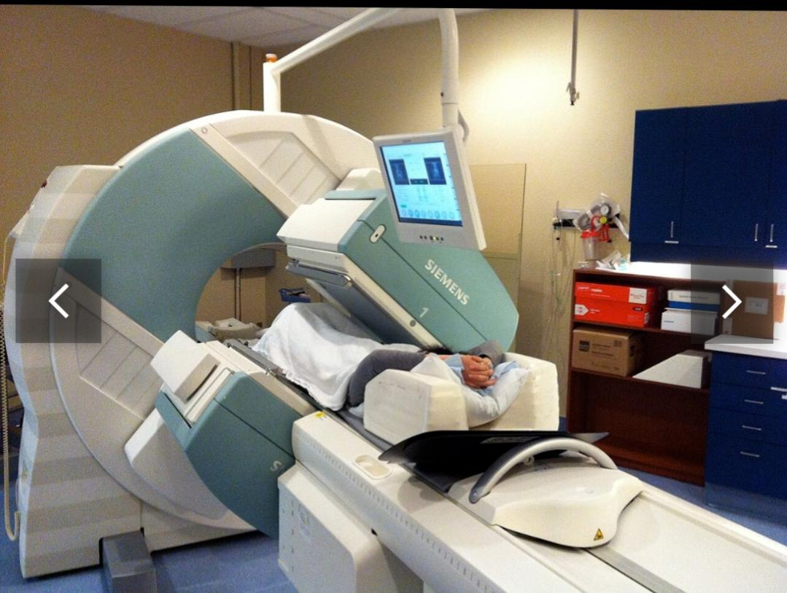
SPECT apparati butun tana suyagini tekshiradi. Bemor mashina boʻylab sirpanib oʻtadigan stol ustida yotadi, bir juft gamma kamera esa uning atrofida aylanadi.

Slide 12
Pozitron Emissiya tomografiyasi.
Pozitron emissiya tomografiyasi (PET) metabolik jarayonlardagi va boshqa fiziologik faoliyatdagi oʻzgarishlarni koʻrish va oʻlchash uchun Izotop indikatorlar deb nomlanuvchi radioaktiv moddalardan foydalanadigan funktsional hususiyatlarni , qon oqimi, mintaqaviy kimyoviy tarkibini tasvirlash usuli hisoblanadi. Tanadagi maqsadli jarayonga qarab, turli xil tasvirlash maqsadlari uchun turli moddalar qoʻllanadi. Masalan, 18-F-FDG odatda saraton kasalligini aniqlash uchun ishlatiladi, NaF18 suyak shakllanishini aniqlash uchun keng qoʻllanadi va kislorod-15 baʼzan qon oqimini oʻlchash uchun ishlatiladi.

Slide 13
Emissiya va transmissiya tomografiyasi tushunchasi 1950-yillarning oxirida Devid E. Kuhl, Lyuk Chapman va Roy Edvards tomonidan kiritilgan. Keyinchalik ularning ishlari Pensilvaniya universitetida bir nechta tomografik asboblarni loyihalash va qurishga olib keldi. 1975 yilda tomografik tasvirlash texnikasi yanada rivojlandi Mishel Ter-Pogossian, Maykl E. Felps, Edvard J. Xofman va boshqalar Vashington universiteti tibbiyot maktabi.
Gordon Braunell, Charlz Burnxem va ularning sheriklari tomonidan ishlash Massachusets umumiy kasalxonasi 1950-yillardan boshlab PET texnologiyasining rivojlanishiga katta hissa qo’shdi va tibbiy tasvirlash uchun yo’q qilish nurlanishining birinchi namoyishini o’z ichiga oldi.[82] ularning yangiliklari, shu jumladan engil quvurlardan foydalanish va volumetrik tahlil, Pet tasvirini joylashtirishda muhim ahamiyatga ega. 1961 yilda Jeyms Robertson va uning sheriklari Brukhaven Milliy laboratoriyasi “bosh qisuvchi” laqabli birinchi bitta samolyotli PET skanerini qurdi.”

Slide 14
PET keng tarqalgan tasvirlash texnikasi, yadroviy tibbiyotda qoʻllanadigan tibbiy sintilografi texnikasi. Radiofarmatsevtika – preparatga biriktirilgan radioizotop — tanaga izlovchi sifatida yuboriladi. Gamma nurlari uch oʻlchamli tasvirni hosil qilish uchun gamma-kameralar tomonidan yigʻib olinadi va aniqlanadi, xuddi rentgen tasvirini olish kabi. PET skanerlari kompyuter tomografiyasini oʻz ichiga olishi mumkin va PET-KT skanerlari sifatida tanilgan. PET skaynerlash tasvirlari xuddi shu jarayon davomida bitta skayner yordamida amalga oshirilgan kompyuter tomografiyasi yordamida qayta tiklanishi mumkin.
PET skanerining kamchiliklaridan biri uning yuqori boshlangʻich narxi va doimiy operatsion xarajatlaridir.
U oʻsmalarni tasvirlashda va klinik onkologiya sohasida metastazlarni qidirishda va turli xil demensiyalarni keltirib chiqaradigan baʼzi diffuz miya kasalliklarini klinik tashxislashda keng qoʻllanadi. PET oddiy inson miyasi, yurak faoliyati haqidagi bilimlarimizni oʻrganish va yaxshilash va dori vositalarini ishlab chiqishni qoʻllab-quvvatlash uchun qimmatli tadqiqot vositasidir.

Slide 15
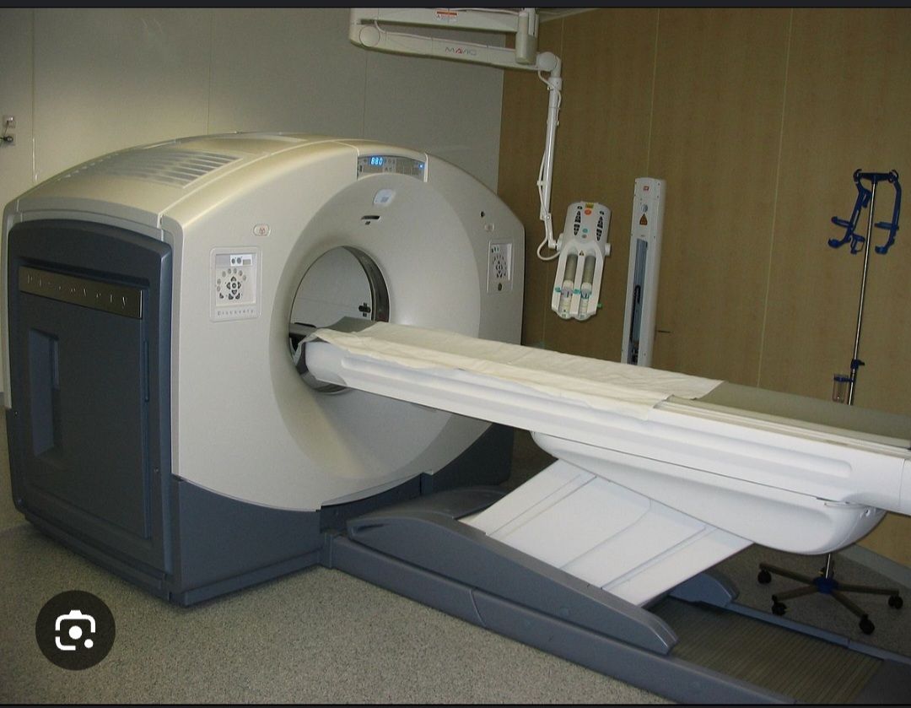
16-boʻlakli KT bilan PET/KT-tizimi; shiftga oʻrnatilgan qurilma KT kontrast modda uchun.

Slide 16
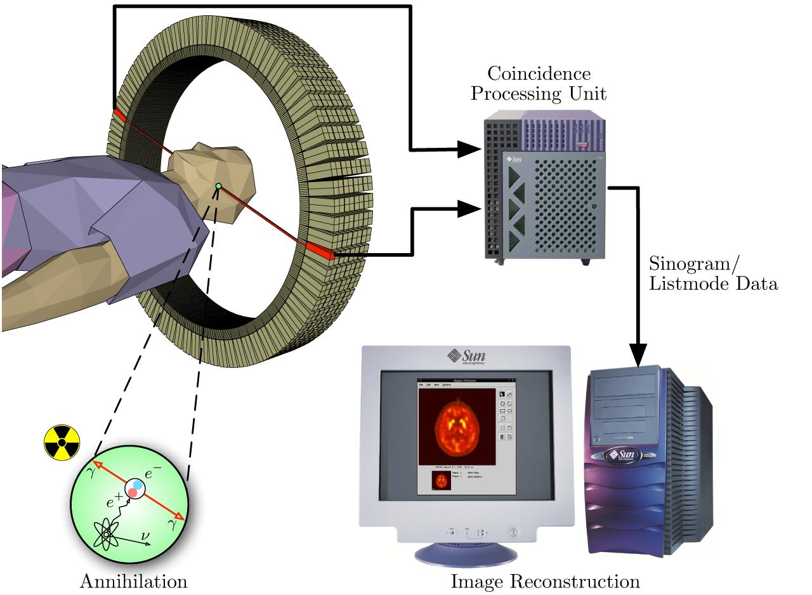
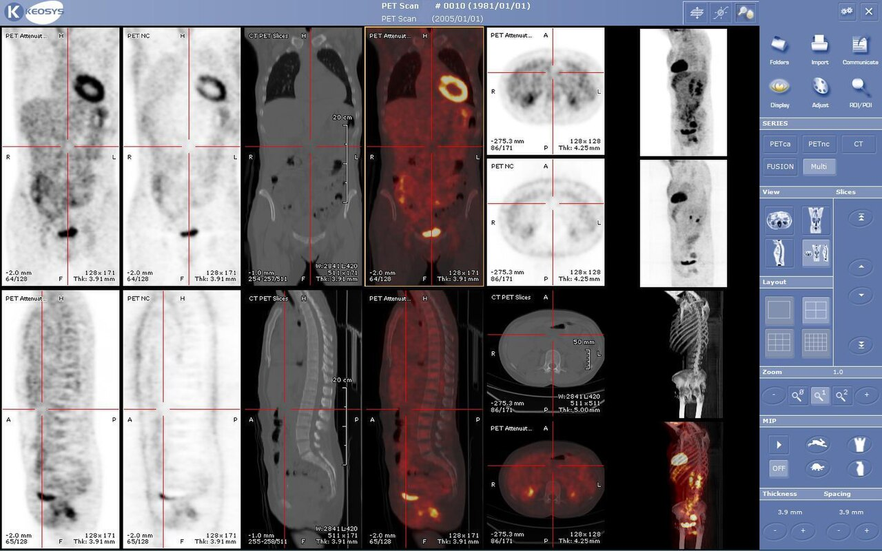
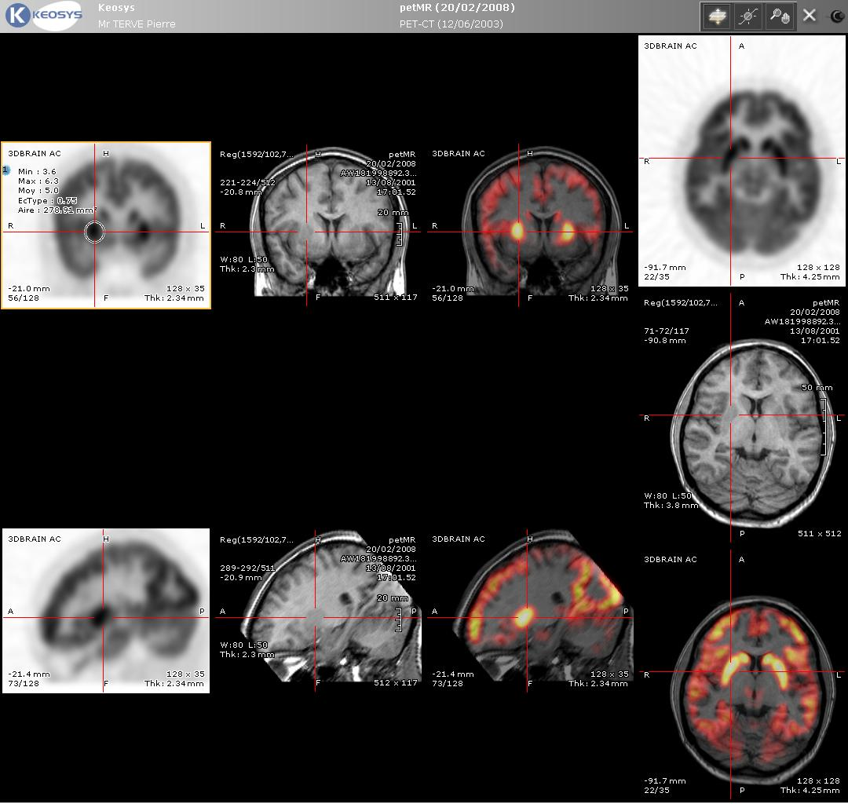
Toʻliq tana PET-CT termoyadroviy tasviri
Miyaning PET-MRI termoyadroviy tasviri

Slide 17
Yadro tibbiyotining tibbiyotdagi oʻrni va kelajakdagi ahamiyati.
Yadro tibbiyoti usullari tibbiyotda aniq tashxis qoʼyish va samarali davolashda juda muhim. Аyniqsa, saraton kasalliklarini davolashda bu yoʼnalish katta rolь oʼynaydi.
Onkologik jarayonlarning erta diagnostikasi tibbiyotning dolzarb masalasi va ulkan yutuqlaridan biri hisoblanadi. Erta tashxis organizmning kasalliklardan erta va toʼliq xalos boʼlishi uchun zamin yaratadi. Kimyo terapiyasi va bu turdagi dori vositalarini qabul qilishda ular butun organizmga singadi, bu esa nojoʼya taʼsirlarga sabab boʼladi. Radioterapiyada esa preparat manzilli tarzda faqat kasallikdan zararlangan maydonlarga yoʼllanadi. Onkologiya nuqtai nazaridan preparat faqat oʼsma hujayralariga taʼsir qiladi va sogʼlom hujayralarga zarar yetkazmaydi. Shu tarzda sogʼlom hujayralar va, umuman, organizm bu preparatlarning umumiy taʼsiridan zarar koʼrmaydi.

Slide 18
Ikkinchidan, yadro tibbiyotining samarasi juda yuqori. Masalan, hozirgi kunda lyutetsiy-177 asosidagi shunday preparat paydo boʼldiki, ilmiy tadqiqotlar asosidagi maqolalarga tayanadigan boʼlsak, bu preparat taʼsirida baʼzi turdagi oʼsmalardan sogʼayish koʼrsatkichi 99 foizgacha yetishi mumkin. Boshqa uslublar bilan hozircha bunday natijalarga erishib boʼlmayapti.

Slide 19
E'tiboringiz uchun rahmat

